Slide 1
数据库系统原理 总复习
2024.6

Slide 2
课程内容
第一篇 基础
绪论
关系数据库
关系数据库标准语言SQL
数据库安全性
数据库完整性
第二篇 设计与应用开发
关系数据理论
数据库设计
第三篇 系统篇
数据库恢复技术
并发控制

Slide 3
考试内容和形式
考试范围：讲过的内容
试卷形式：（A卷）
单项选择题（20分）：广泛性；
判断题（20分）
简答题（20分）：部分重点内容；
应用题（20分）；概念设计，逻辑设计
SQL语句（20分）：增删改查、创建删除更新授权

Slide 4
第一章 绪论
1.1 数据库系统概述
1.2 数据模型
1.3 数据库系统的结构
1.4 数据库系统的组成
1.5 小结

Slide 5
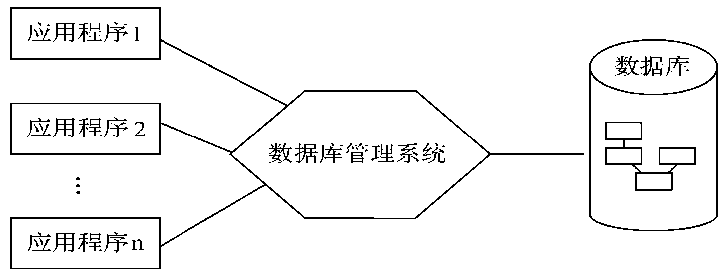
数据库系统（Database System，DBS）
指在计算机系统中引入数据库技术后的系统。
数据库系统组成：
数据库（DB）
数据库管理系统（DBMS）
数据库应用系统（DBAS）
数据库管理员（DBA）和用户（User）

Slide 6
数据库（Database，DB）
数据库是长期储存在计算机内的、有组织的、大量的、可共享的数据集合。
（结构化数据库）3个基本特点：
永久存储
有组织（结构化的）
可共享（多种用户/多个程序，并发共享）

Slide 7
DBMS的主要功能
数据定义：数据定义语言（DDL），定义数据库表等数据对象。
数据操纵：数据操纵语言（DML），实现对数据库的基本操作（查询、插入、删除、修改）。
数据库运行管理：对数据库实现统一管理、统一控制（安全性/完整性/并发控制/恢复） 。
数据库建立、维护：实用程序，实现数据加载/转储恢复/重组重构/性能监测分析等功能。

Slide 8
数据库系统的特点
数据结构化：数据结构化是数据库与文件系统的根本区别。不仅要述数据本身，还描述数据之间的联系。
数据的共享性高，冗余度低，易扩充。
数据独立性高（逻辑独立性，物理独立性）
数据由DBMS统一管理和控制

Slide 9
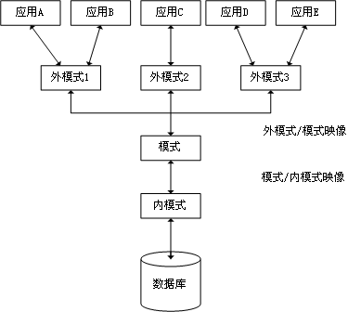
数据库系统三级模式结构
从数据库管理系统角度看，数据库系统通常采用三级模式结构（外模式、模式和内模式）。

Slide 10
二级映像功能与数据独立性
一、 外模式／模式映象
当模式改变时，由数据库管理员对各个外模式／模式的映象作相应改变，可以使外模式保持不变，从而应用程序不必修改，保证了数据的逻辑独立性。
二、 模式／内模式映象
当数据库的存储结构改变了（例如采用了更先进的存储结构），由数据库管理员对模式／内模式映象作相应改变，可以使模式保持不变，从而保证了数据的物理独立性。

Slide 11
模型与模式
数据模型（Data model）
是（抽象的）规约或语言，用于说明“数据库模式”；
有不同抽象级别的数据模型：
概念模型： E-R模型
逻辑模型：层次模型，网状模型，关系模型，OR模型
数据库模式(Database Schema)
对数据库结构、约束等对象的说明与规定；
其定义通常存在数据字典中；
有时也称数据库模型，如“教学数据库模型”；
数据库设计：指数据库模式的设计；
有不同的抽象级别
教学数据库概念模式：教学数据库E-R图
教学数据库逻辑模式：教学数据库关系模式

Slide 12
数据模型的组成要素——3要素
2.2.1 数据结构 | 2.2.2 数据操作 | 2.2.3 数据的约束条件
系统的静态特性 | 系统的动态特性 | 完整性约束条件
数据库的组成对象以及对象之间的联系。 例如关系模型中的域、属性、关系，网状模型中的数据项、记录、系型等。 | 对数据库中各种对象的实例允许执行的操作的集合，包括操作及有关规则。 数据库主要有检索和更新（包括插入、删除、修改）两大类操作。数据模型必须定义这些操作的确切含义、操作符号、操作规则（如优先级）以及实现操作的语言。 | 一组完整性规则的集合。给出数据及其联系所具有的制约和依存规则。 用于保证数据的正确、有效、相容

Slide 13
主要的逻辑数据模型
第一代数据模型（非关系模型）：70~80年代；
层次模型、
网状模型；
第二代数据模型：关系模型，80年代后~ ，主流；
Oracle, SQL Server, DB2, Sybase, FoxPro, Access
新型数据模型： 1990年代后~
面向对象模型（Object-Oriented Model）
对象-关系模型（Object-Relational Model）
Oracle, SQL Server, DB2的最新版本

Slide 14
关系数据模型的数据结构
05班学生名单
表名
学 号 | 姓 名 | 性 别 | 出生年月 | 籍 贯
200010301 | 李明 | 男 | 198212 | 湖北武汉
200010302 | 王平 | 男 | 198301 | 河南郑州
200010303 | 林丽萍 | 女 | 198204 | 湖南衡阳
200011010 | 赵兵 | 男 | 198305 | 广东广州
… | …
表头
数据
列
表的特点：表名、构成、列、列值同域、任意两行都不相同
表的操作：填表、修改、删除、查询

Slide 15
关系数据模型的数据结构
200010301 | 李明 | 男 | 198212 | 湖北武汉
200010302 | 王平 | 男 | 198301 | 河南郑州
200010303 | 林丽萍 | 女 | 198204 | 湖南衡阳
200011010 | 赵兵 | 男 | 198305 | 广东广州
… | …
关系实例
关系（Relation）：一个关系对应通常说的一张表——规范化的二维表。
元组（Tuple）：表中的一行即为一个元组。
属性（Attribute）：表中的一列即为一个属性。
码（Key）：表中的某个属性组，它可以唯一确定一个元组。
域（Domain）：属性的取值范围。
分量：元组中的一个属性值。
关系模式：对关系的描述，一般表示为：关系名（属性1，属性2，…，属性n）

Slide 16
第2章 关系数据库
2.1 关系数据结构及形式化定义
2.2 关系操作
2.3 关系的完整性
2.4 关系代数

Slide 17
关系的数据操作
查询
选择、投影、连接、除、并、交、差
数据更新
插入、删除、修改

Slide 18
关系的完整性约束
实体完整性
主码
参照完整性
外码
用户定义的完整性

Slide 19
关系代数
关系代数运算
关系代数运算
并、差、交、笛卡尔积、投影、选择、连接、除
基本运算
并、差、笛卡尔积、投影、选择
交、连接、除
可以用5种基本运算来表达
引进它们并不增加语言的能力，但可以简化表达
关系代数表达式（投影、选择、连接，并、差、交）

Slide 20
关系代数
表2.4 关系代数运算符
运 算 符 |  | 含 义
集合 运算符 | ∪ | 并
 | - | 差
 | ∩ | 交
 | × | 笛卡尔积
专门的 关系 运算符 | σ | 选择
 | π | 投影
 |  | 连接
 | ÷ | 除

Slide 21
综合举例（续）
[例2.11] 查询选修了2号课程的学生的学号。
π_{Sno}(σ_{Cno=‘2’}(SC))={201215121,201215122}
[例2.12] 查询至少选修了一门其直接先行课为5号课程的学生姓名
π_{Sname}(σ_{Cpno=‘5’}(Course SC π_{Sno,Sname} (Student))
或
π_{Sname} (π_{Sno} (σ_{Cpno='5'} (Course) SC) π_{Sno,Sname} (Student))

Slide 22
第3章 关系数据库标准语言SQL
3.1 SQL概述
3.2 学生- 课程数据库
3.3 数据定义
3.4 数据查询
3.5 数据更新
3.7 视图

Slide 23
SQL概述
SQL（Structured Query Language）
结构化查询语言，是关系数据库的标准语言。
SQL的特点
综合统一；集数据定义语言（DDL），数据操纵语言（DML），数据控制语言（DCL）功能于一体。
高度非过程化；
面向集合的操作方式；
以同一种语法结构提供多种使用方式；交互式/嵌入式；
语言简洁，易学易用；9个动词。

Slide 24
SQL的主要命令
SQL功能极强，完成核心功能只用了9个动词。

Slide 25
SQL支持关系数据库三级模式结构
SQL
视图1
视图2
外模式
基本表1
基本表2
基本表3
基本表4
模 式
存储文件1
存储文件2
内模式

Slide 26
数据定义 ：Create/Drop
SQL的数据定义功能:
模式定义
表定义
视图和索引的定义

Slide 27
课程表Course
[例3.6 ] 建立一个“课程”表Course
CREATE TABLE Course
(Cno CHAR(4) PRIMARY KEY,
Cname CHAR(40),
Cpno CHAR(4),
Ccredit SMALLINT，
FOREIGN KEY (Cpno) REFERENCES Course(Cno)
);
先修课
表级约束。
Cpno是外码
被参照表是Course
被参照列是Cno

Slide 28
学生选课表SC
[例3.7] 建立一个学生选课表SC
CREATE TABLE SC
(Sno CHAR(9),
Cno CHAR(4),
Grade SMALLINT，
PRIMARY KEY (Sno,Cno),
/* 主码由两个属性构成，必须作为表级完整性进行定义*/
FOREIGN KEY (Sno) REFERENCES Student(Sno),
/* 表级完整性约束条件，Sno是外码，被参照表是Student */
FOREIGN KEY (Cno)REFERENCES Course(Cno)
/* 表级完整性约束条件， Cno是外码，被参照表是Course*/
);

Slide 29
数据查询
语句格式
SELECT [ALL|DISTINCT] <目标列表达式>[,<目标列表达式>] …
FROM <表名或视图名>[,<表名或视图名> ]…|(SELECT 语句)
[AS]<别名>
[ WHERE <条件表达式> ]
[ GROUP BY <列名1> [ HAVING <条件表达式> ] ]
[ ORDER BY <列名2> [ ASC|DESC ] ];

Slide 30
3.4 数据查询
3.4.1 单表查询
3.4.2 连接查询
3.4.3 嵌套查询
3.4.4 集合查询
3.4.5基于派生表的查询

Slide 31
表3.6 常用的查询条件
查 询 条 件 | 谓 词
比 较 | =, >, <, >=, <=, !=, <>, !>, !<; NOT+上述比较运算符
确定范围 | BETWEEN AND, NOT BETWEEN AND
确定集合 | IN, NOT IN
字符匹配 | LIKE, NOT LIKE
空 值 | IS NULL, IS NOT NULL
多重条件（逻辑运算） | AND, OR, NOT
二类运算符：
比较（判断）运算符，
逻辑运算符

Slide 32
插入/修改/删除
[例3.69]将一个新学生元组（学号：201215128;姓名：陈冬;性别：男;所在系：IS;年龄：18岁）插入到Student表中。
INSERT
INTO Student (Sno, Sname, Ssex, Sdept, Sage)
VALUES ('201215128','陈冬','男','IS',18);
[例3.73] 将学生201215121的年龄改为22岁
UPDATE Student
SET Sage=22
WHERE Sno=' 201215121 ';
【例】删除学号为201215128的学生的所有信息。
第1步：DELETE FROM SC WHERE Sno= ‘201215128’;
第2步：DELETE FROM Student WHERE Sno= ‘201215128’;

Slide 33
3. 外连接（outer join）
外连接与普通连接的区别
普通连接操作只输出满足连接条件的元组
外连接操作以指定表为连接主体，将主体表中不满足连接条件的元组一并输出
左外连接
列出左边关系中所有的元组
右外连接
列出右边关系中所有的元组

Slide 34
外连接（续）
[例 3. 53] 改写[例 3.49]
SELECT Student.Sno,Sname,Ssex,Sage,Sdept,Cno,Grade
FROM Student LEFT OUT JOIN SC ON
(Student.Sno=SC.Sno);

Slide 35
第3章 考核
说明：
查询：不考3层及以上嵌套查询
建表/删表：Create, Drop
更新：Insert, Update, Delete
视图

Slide 36
第4章 数据库安全性
4.1 计算机系统的安全性概述
4.2 数据库安全性控制
4.3 视图机制
4.4 审计
4.5 数据加密

Slide 37
数据库的安全性
指保护数据库以防止不合法的使用所造成的数据泄漏、更改或破坏。

Slide 38
数据库安全性控制的常用方法
用户标识和鉴定
存取控制
视图
审计
密码存储

Slide 39
存取控制（续）
常用存取控制方法
自主存取控制（Discretionary Access Control ，简称DAC）
C2级
用户对不同的数据对象有不同的存取权限
不同的用户对同一对象也有不同的权限
用户还可将其拥有的存取权限转授给其他用户

Slide 40
存取控制（续）
常用存取控制方法（续）
强制存取控制（Mandatory Access Control，简称 MAC）
B1级
每一个数据对象被标以一定的密级
每一个用户也被授予某一个级别的许可证
对于任意一个对象，只有具有合法许可证的用户才可以存取

Slide 41
强制存取控制方法（续）
强制存取控制规则
（1）仅当主体的许可证级别大于或等于客体的密级时，该主体才能读取相应的客体
（2）仅当主体的许可证级别小于或等于客体的密级时，该主体才能写相应的客体
绝密TP>=机密S>=可信C>=公开P

Slide 42
授权与回收
通过 SQL 的 GRANT 语句和 REVOKE 语句实现
GRANT语句的一般格式：
GRANT <权限>[,<权限>]...
[ON <对象类型> <对象名>]
TO <用户>[,<用户>]...
[WITH GRANT OPTION];

Slide 43
chap 5 数据库完整性
数据库的完整性
数据的正确性(correctness) 和相容性(consistency)
防止数据库中存在不符合语义的数据，也就是防止数据库中存在不正确的数据
数据库同一对象在不同关系中的数据是符合逻辑的。
DBMS所做的工作
提供定义完整性约束条件的机制
提供完整性检查方法
进行违约处理

Slide 44
主要完整性约束
5.1 实体完整性
5.2 参照完整性
5.3 用户定义的完整性

Slide 45
第6章 关系数据理论
6.1 问题的提出
6.2 规范化
6.3* 数据依赖的公理系统
*6.4 模式的分解
6.5 小结

Slide 46
基本概念
WHY 规范化？
数据依赖
函数依赖：1NF,2NF, 3NF, BCNF
部分依赖，传递依赖；
主属性，非主属性
候选码，主码
模式分解：无损连接，保持函数依赖

Slide 47
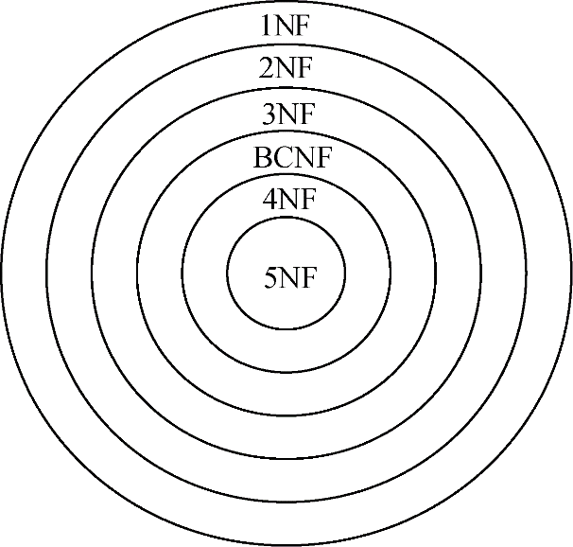
范式（Normal Form）
各种范式之间存在联系：
某一关系模式R为第n范式，可简记为R∈nNF。
一个低一级范式的关系模式，通过模式分解（schema decomposition）可以转换为若干个高一级范式的关系模式的集合，这种过程就叫规范化（normalization）。

Slide 48
Student表的问题？？
冗余（redundancy）：
不必要的重复（Duplicated）
Sno | Sdept | Mname | Cno | Grade
s1 | 计算机系 | 张明 | c01 | 95
s1 | 计算机系 | 张明 | c02 | 70
s1 | 计算机系 | 张明 | c03 | 90
s2 | 计算机系 | 张明 | c01 | 88
s3 | 计算机系 | 张明 | c01 | 70
s4 | 计算机系 | 张明 | c01 | 78
s5 | 计算机系 | 张明 | c01 | 50
s101 | 软件工程系 | 李四 | c03 | 90
更新异常
删除异常
插入异常
S201 物流工程系 王五

Slide 49
Student<U, F>中存在的问题：
（1）数据冗余（Data Redundancy）
浪费大量的存储空间
每一个系主任的姓名重复出现，重复次数与该系所有学生的所有课程成绩出现次数相同。
（2）更新异常（Update Anomalies）
数据冗余 ，更新数据时，维护数据完整性代价大。
某系更换系主任后，必须修改与该系学生有关的每一个元组。
（3）插入异常（Insertion Anomalies）
如果一个系刚成立，尚无学生，则无法把这个系及其系主任的信息存入数据库。
（4）删除异常（Deletion Anomalies）
如果某个系的学生全部毕业了， 则在删除该系学生信息的同时，把这个系及其系主任的信息也丢掉了。

Slide 50
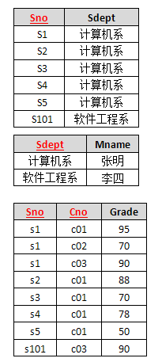
优化后的数据库模式
单一的模式分解成三个关系模式，得到优化的数据库模式：
S(Sno, Sdept）
Sno → Sdept;
DEPT(Sdept, Mname）
Sdept → Mname;
SC( Sno, Cno, Grade）
(Sno, Cno) → Grade);
下述问题都不再发生：
数据冗余
更新异常
插入异常
删除异常

Slide 51
规范化小结
关系模式规范化的基本步骤
1NF
↓ 消除非主属性对码的部分函数依赖
消除决定因素 2NF
非码的非平凡 ↓ 消除非主属性对码的传递函数依赖
函数依赖 3NF
↓ 消除主属性对码的部分和传递函数依赖
BCNF
↓ 消除非平凡且非函数依赖的多值依赖
4NF
图6.8 规范化过程

Slide 52
基于3NF的设计方法 （设计小型数据库）
例：教学数据库
Teach (Sno, Sn, Sa, Dept, Loc, Cno, Cn, Credit, Grade)
列出所有非平凡的函数依赖
找出“最小函数依赖集” (去掉了 Sno→Loc)
对“每组函数依赖”二边建1关系，决定因子作主码。
S(Sno, Sn, Sa, Dept)
Dep (Dept,Loc)
C(Cno, Cn, Credit)
SC(Sno,Cno, Grade) 4个表都至少属于3NF！

Slide 53
第7章 数据库设计
7.1 数据库设计概述
7.2 需求分析
7.3 概念结构设计
7.4 逻辑结构设计
7.5 物理结构设计
7.6 数据库的实施和维护
7.7 小结

Slide 54
数据库设计的基本步骤
数据库设计分6个阶段
需求分析
概念结构设计
逻辑结构设计
物理结构设计
数据库实施
数据库运行和维护
需求分析和概念设计独立于任何数据库管理系统
逻辑设计和物理设计与选用的DBMS相关

Slide 55
现实世界中客观对象的抽象过程
现实世界
（学校）
认识
抽象
现实世界 概念模式
数据库设计人员完成
概念模型
（E-R模型）
概念模式: 信息世界
概念模式 逻辑模式
数据库设计人员完成
逻辑模型
（关系模型）
逻辑模式：机器世界
逻辑模式 物理模式
由DBMS完成
物理模式：机器世界

Slide 56
ER图冲突类型
属性冲突
属性域冲突
属性取值单位冲突；
命名冲突
同名异义
异名同义
结构冲突
同一对象在不同应用中有不同的抽象；
同一实体在不同子系统中包含的属性个数和排列次序不完全相同;
实体间的联系在不同ER图中为不同类型；

Slide 57
第10章 数据库恢复技术
10.1 事务的基本概念
10.2 数据库恢复概述
10.3 故障的种类
10.4 恢复的实现技术
10.5 恢复策略
10.7 数据库镜像

Slide 58
小 结
如果数据库只包含成功事务提交的结果，就说数据库处于一致性状态。保证数据一致性是对数据库的最基本的要求。
事务（Transaction）是用户定义的一个数据库操作序列。
事务的概念
ACID：DBMS保证系统中一切事务的原子性、一致性、隔离性和持续性（ACID）
DBMS必须对事务故障、系统故障和介质故障进行恢复

Slide 59
第11章 并发控制
11.1 并发控制概述
11.2 封锁
11.3 封锁协议
11.4 活锁和死锁
11.5 并发调度的可串行性
11.6 两段锁协议
11.7 封锁的粒度
11.8 小结

Slide 60
小结
并发操作带来的不一致性
丢失修改
不可重复读
读脏数据
封锁协议
一级封锁协议：防止丢失修改
二级封锁协议：防止丢失修改和读脏数据
三级封锁协议：三防
死锁和活锁

Slide 61
小结
可串行化调度
冲突可串行化调度

Slide 62
祝考试顺利！
谢谢大家！

